Slide 1
Рисование интерьера мастерской
Презентацию подготовила преподаватель ОГПОБУ «Биробиджанский колледж культуры и искусств»
Доманова Ольга Валерьевна

Slide 2
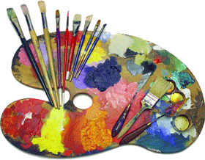
Я предлагаю вам отгадать тему, сегодняшнего урока
Что за комната такая?
И большая и сверкает
В ней всего так много есть.
Краски, кисти штук по шесть
И большое полотно разрисовано оно.

Slide 3
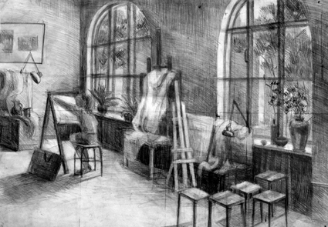
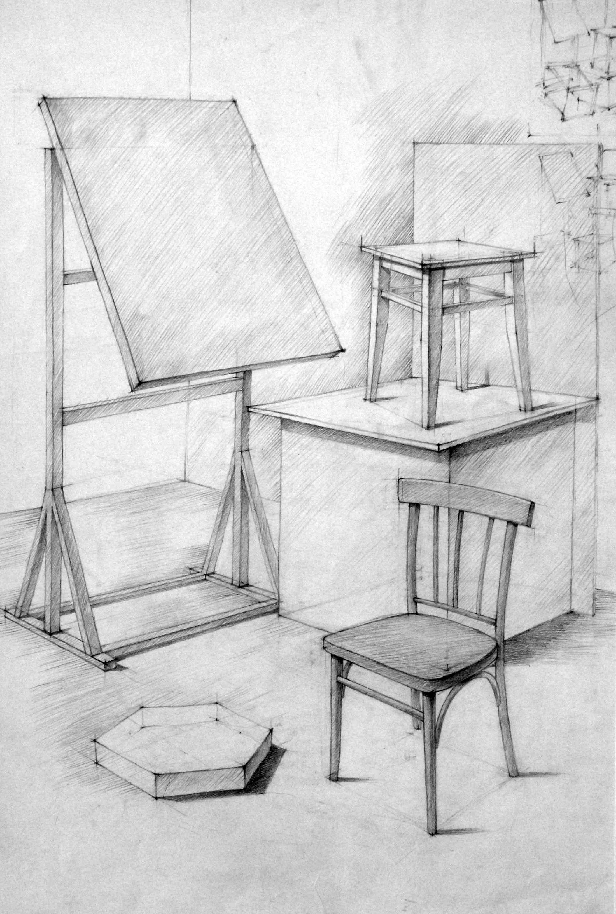
Зарисовка интерьера мастерской

Slide 4
Жанр интерьера посвящён изображению именно внутреннего пространства зданий или помещений — с их убранством, мебелью и разными вещами.
Интерьер — ( слово французское «interieur»- внутренний, если дословно)- внутреннее пространство общественного, жилого промышленного здания; помещение в здании-комната, зал, вестибюль и т.д.

Slide 5
Перспектива (фр. perspective от лат. perspicio — ясно вижу) 1) явление кажущегося искажения пропорций и формы тел при их визуальном наблюдении. Например, две параллельные рельсы кажутся сходящимися на горизонте в двух точках (спереди и сзади наблюдателя);
2) способ изображения объемных тел на плоскости, передающая их собственную пространственную структуру и расположение в пространстве. В изобразительном искусстве возможно различное применение перспективы, которая используется как одно из художественных средств, усиливающих выразительность образов.

Slide 6
Ортогональная перспектива
В Древнем Египте использовалось ортогональное проецирование. То есть предметы рисовались прямо без сокращений в натуральную величину. Однако ортогональные проекции никак не передавали глубину реального пространства и уже в искусстве Древнего Египта появились робкие ростки аксонометрии.

Slide 7
Эпоха Возрождения
Перспектива, как самый сложный метод, получила своё развитие во времена эпохи Возрождения.
Для Возрождения наиболее характерна линейная перспектива. Линия горизонта и главная точка картины стали важнейшими инструментами художника, Главная точка картины заключала в себе смысл картины, становилась смысловым центром картины.

Slide 8
Однако самостоятельный жанр интерьера сложился лишь в XVII веке в Голландии
Голландцы изображали не только жилые помещения — гостиные, спальни, залы для приёмов, но и так называемые служебные: кухни, прихожие, мастерские. Многие художники занимались торговлей (живопись была для них просто увлечением) и часто рисовали свои собственные лавки и трактиры. При этом они «оживляли» интерьер, вводя стаффаж, иными словами, фигурки людей

Slide 9
В России ХIХ век «Школа интерьера»
В России развитие жанра связано с именем Алексея Гавриловича Венецианова, под руководством которого в XIX веке образовалась целая школа интерьера. Основным её правилом было, по словам учителя, «ничего не изображать иначе, чем в натуре является, и повиноваться ей одной без примеси манеры какого-нибудь художника…»

Slide 10
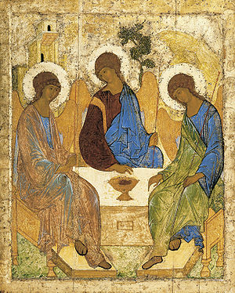
Обратная перспектива Андрей Рублев икона «Троица».
В иконописи действуют совсем другие законы перспективы
Раз перспектива "обратна", то обратен и принцип ее построения.
Чем дальше предмет, тем его изображение больше.
Если в "классическом" рисунке параллельные прямые встречаются за предметом, у горизонта, то в рисунке с обратной перспективой - перед предметом, над плоскостью изображения.

Slide 11
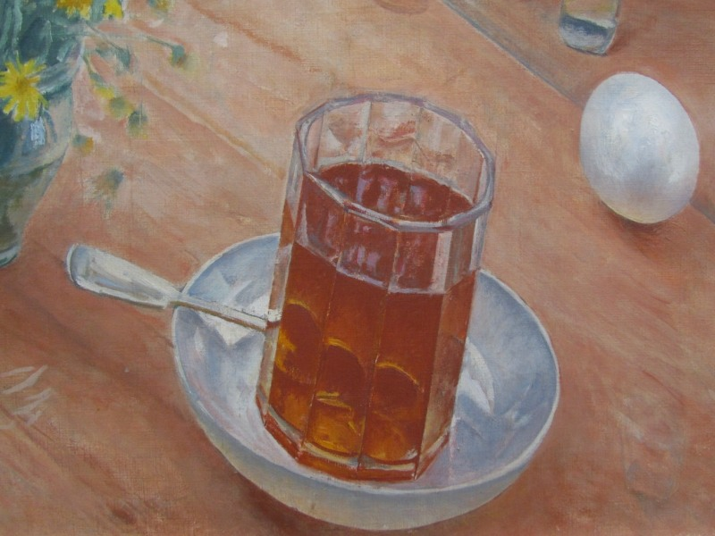
Сферическая перспектива
Криволинейные искажения реально существуют в видимой нами картине мираСферическая перспектива Использовалась в конце XIX - начале XX вв. некоторые живописцами, осознавшими особенно характерный для XIX века формализм многих моментов линейной перспективы и стремившихся к созданию синтетического образа мира (П. Сезанн, К. С. Петров-Водкин)

Slide 12
Студенческая работа
Современные рисунки перспективы интерьеров-это огромное поле деятельности для художников. В зависимости от замысла мастер может использовать не только наблюдательную перспективу, но и различные аксонометрические проекции.

Slide 13
Луч зрения перпендикулярен плоскости одной из стен. Линии ширины и высоты будут строго вертикальны и горизонтальны, без перспективных искажений. Все параллельные линии глубины будут иметь точку схода в главной точке

Slide 14
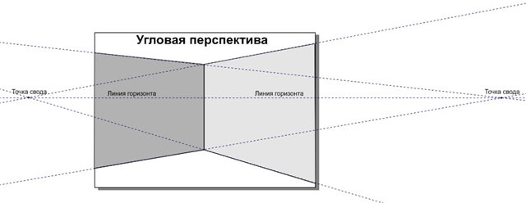
Главная вертикаль расположена в углу помещения, луч нашего зрения направлен в угол. Линии пересечения стен с полом и стен с потолком имеют две точки схода на линии горизонта. Вертикали остаются вертикальными, так как уровень горизонта находится близко к середине рисунка. Все параллельные линии предметов мебели сориентированных относительно стен имеют те же точки схода, что и линии помещения

Slide 15
Сферическая перспектива
Линия, на которую направлен взгляд, оказывается проходящей через главную точку, а все линии проходящие через главную точку не имеют криволинейных искажений, они всегда прямые. все линии глубины будут иметь точку схода в главной точке и будут оставаться строго прямыми Все остальные линии будут по мере удаления от главной точки все более и более изгибаться, трансформируясь наконец в окружность. Каждая линия не проходящая через центр, будучи продленной, является полу эллипсом.

Slide 16
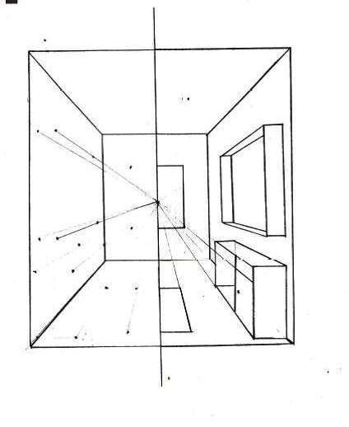
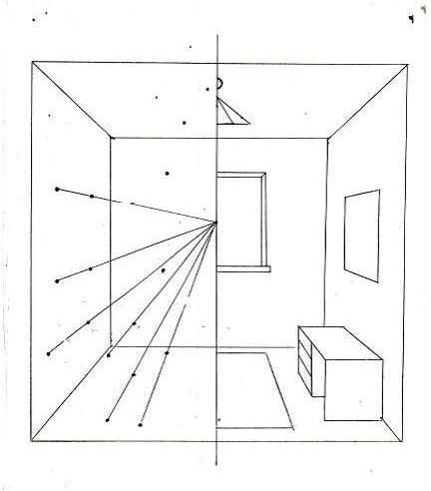
Упражнение на построение недостающих линий во фронтальной перспективе ( интегрированные задания для учащихся)

Slide 17
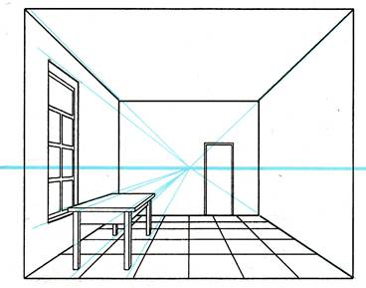
Фронтальная перспектива

Slide 18
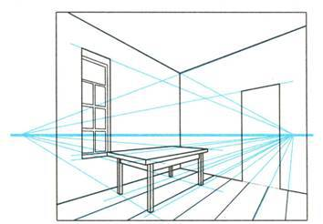
Угловая перспектива

Slide 19
ВОПРОСЫ НА ПОВТОРЕНИЕ
1.Слово в переводе с французского языка означает – «внутренний»
2.В каких произведениях искусства использовалась «обратная перспектива?»
Этот вопрос на развитие логики. О чем можно сказать?
3. Хорошая, радужная, блестящая, воздушная, линейная, сквозная, обратная

Slide 20
На ваших столах у вас есть солнышко, дорисуйте детали в зависимости от своего внутреннего состояния. И в конце урока поднимите его вверх.

Slide 21
литература
. Вавилов С.И. Глаз и солнце: О свете, солнце и зрении. – М.: Наука, 1981.
2. Волошинов А.В. Математика и искусство. – М.: Просвещение, 1992.
3. Лихачев Д.С.Русское искусство от древности до авангарда. – М.: Просвещение, 1992.
4. Мочалов Л.В. пространство мира и пространство картины. – М.: Советский художник, 1983.
5. Раушенбах Б.В. Геометрия картины и зрительное восприятие. – Санкт-Петербург: Азбука- классика, 2002.
6. Раушенбах Б. В. Пространственные построения в живописи: Очерк основных методов. - М.: Наука, 1980.
7. Раушенбах Б. В. Системы перспектив в изобразительном искусстве: Общая теория перспектив. - М.: Наука, 1986.
8. Федоров М.В. Рисунок и перспектива. – М.: Искусство, 1960.
9. Философия русского религиозного искусства XVI-XX вв. Антология./Сост., общ. ред. и предисл. Н. К. Гаврюшина.- М.: Прогресс, 1993.-400 с. (Сокровищница русской религиозно- философской мысли. Вып. I)
10. Флоренский П. А. Иконостас. М.: Искусство, 1994.
11. Хакен Г., Хакен-Крелль М. Тайны восприятия. – М.: Институт компьютерных исследований, 2002.
12. Материалы сайта «Великие мастера изобразительного искусства» http://master.parnas.ru/
13. Энциклопедия портала Яндекс http://www.yandex.ru

